Slide 1

SEOUL BUS
DESIGN OF DATA STRUCTURE
20145523
KIM SANGHEON

Slide 2
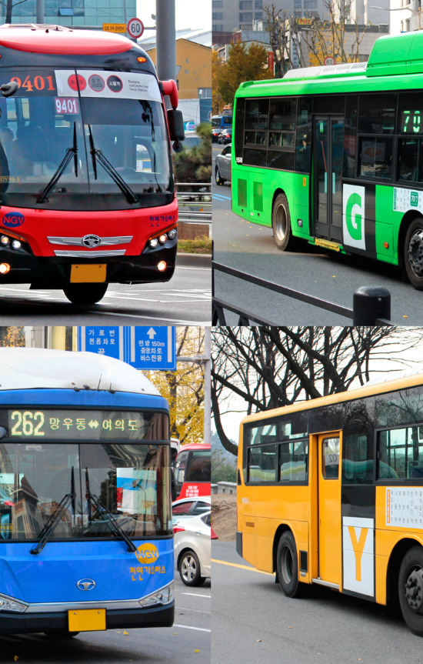
WORK FLOW
GraphTotal.py
NodeData.csv
GraphNode.py
BusRoute1807.csv
GraphEdge.py
DSPRJ.py
XML2DataFrame.py

Slide 3
WEIGHT ALGORITHM
WEIGHT = (정류소 사이의 직선거리) / (버스 노선들의 일일 총 운행 수의 합)
같은 노선, 다른 회사들의 총 운행 수 모두 포함
이름은 같으나 다른 식별ID를 가지는 정류소들 모두 따로 분류
추가적인 데이터 활용 필요

Slide 4
REQUIRED LIBRARIES
NUMPY
PANDAS
NETWORKX
REQUESTS
xml.etree.ElementTree
CSV
ITERTOOLS
MATPLOTLIB

Slide 5
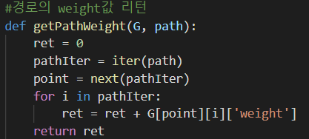
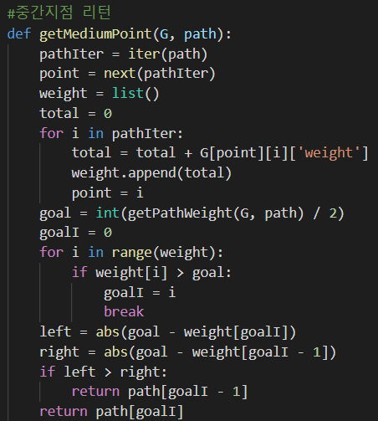
SEARCHING MEDIUM POINT

Slide 6
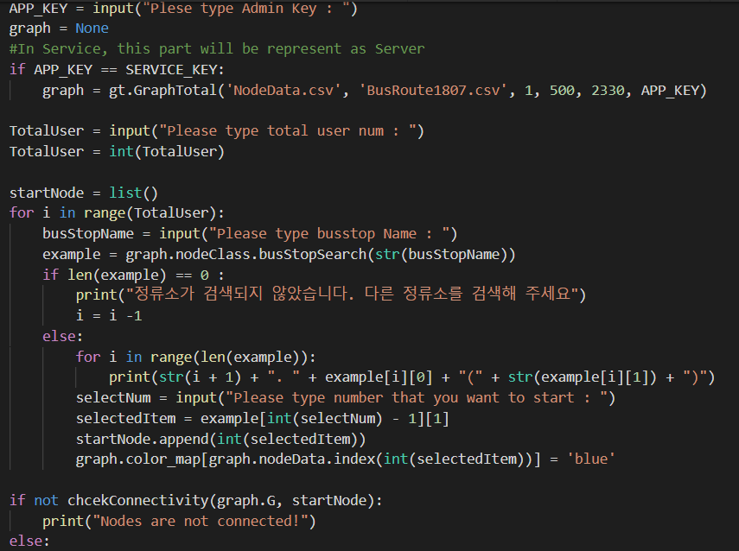
DSPRJ.py

Slide 7
TESTING
다수의 사용자 입력
사용자가 입력한 노드는 파랑색
다익스트라 알고리즘을 통해 찾아진 노드는 녹색
모든 노드가 같은 경로를 공유할 경우, 노랑색으로 길 표시
사용자로부터 Answer노드까지의 거리 CMD 표시

Slide 8
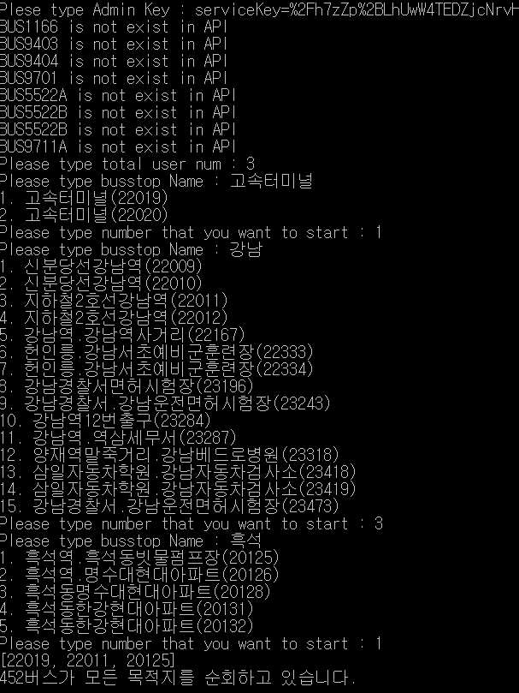
TESTING

Slide 9
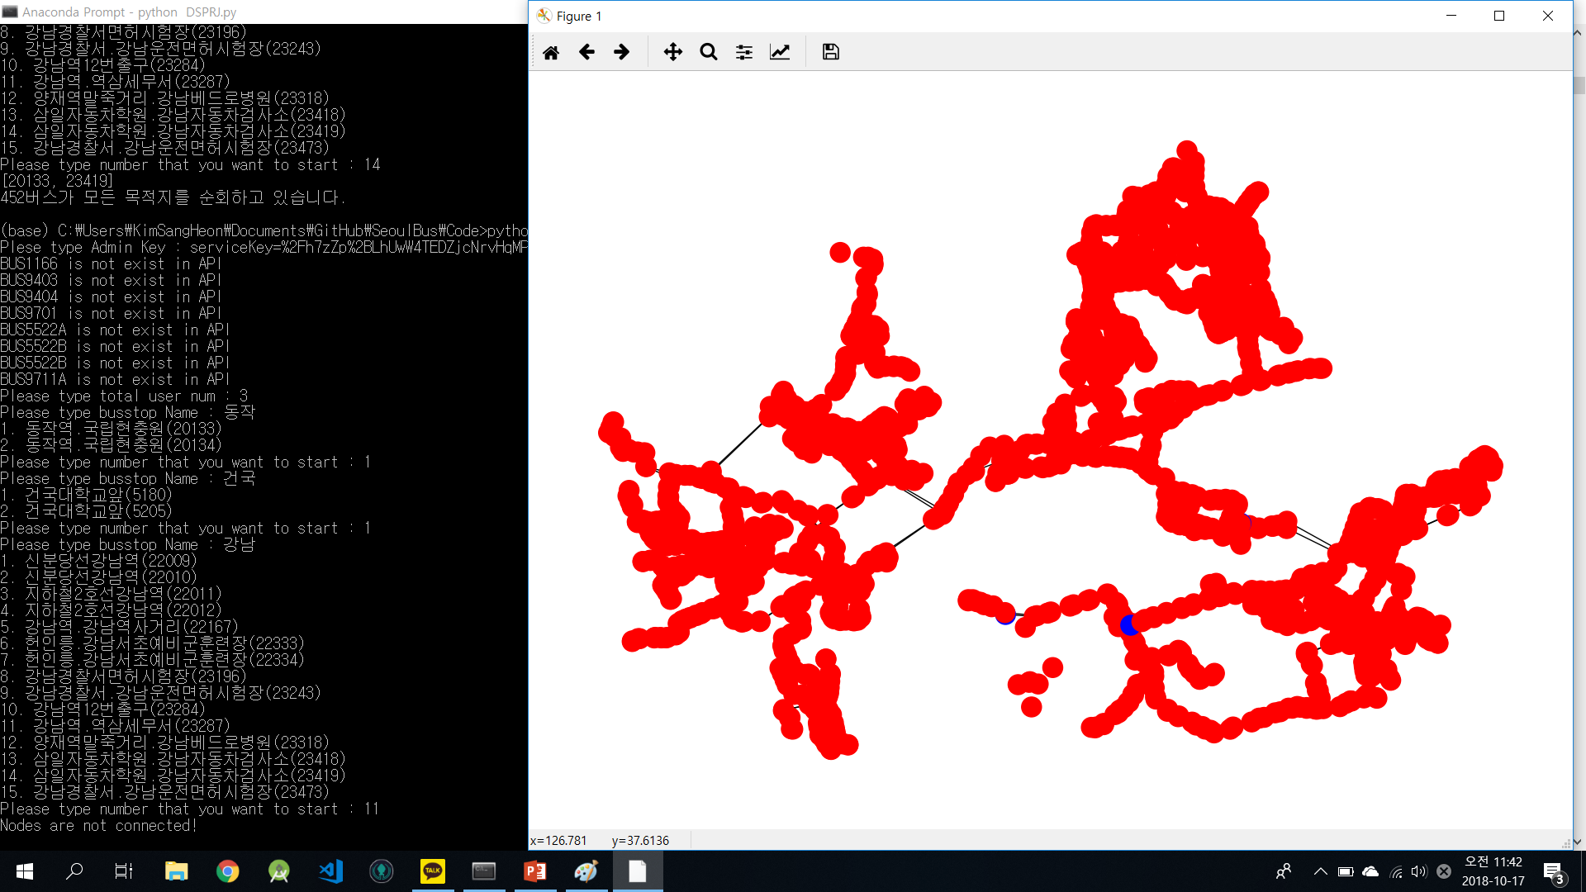
TESTING

Slide 10
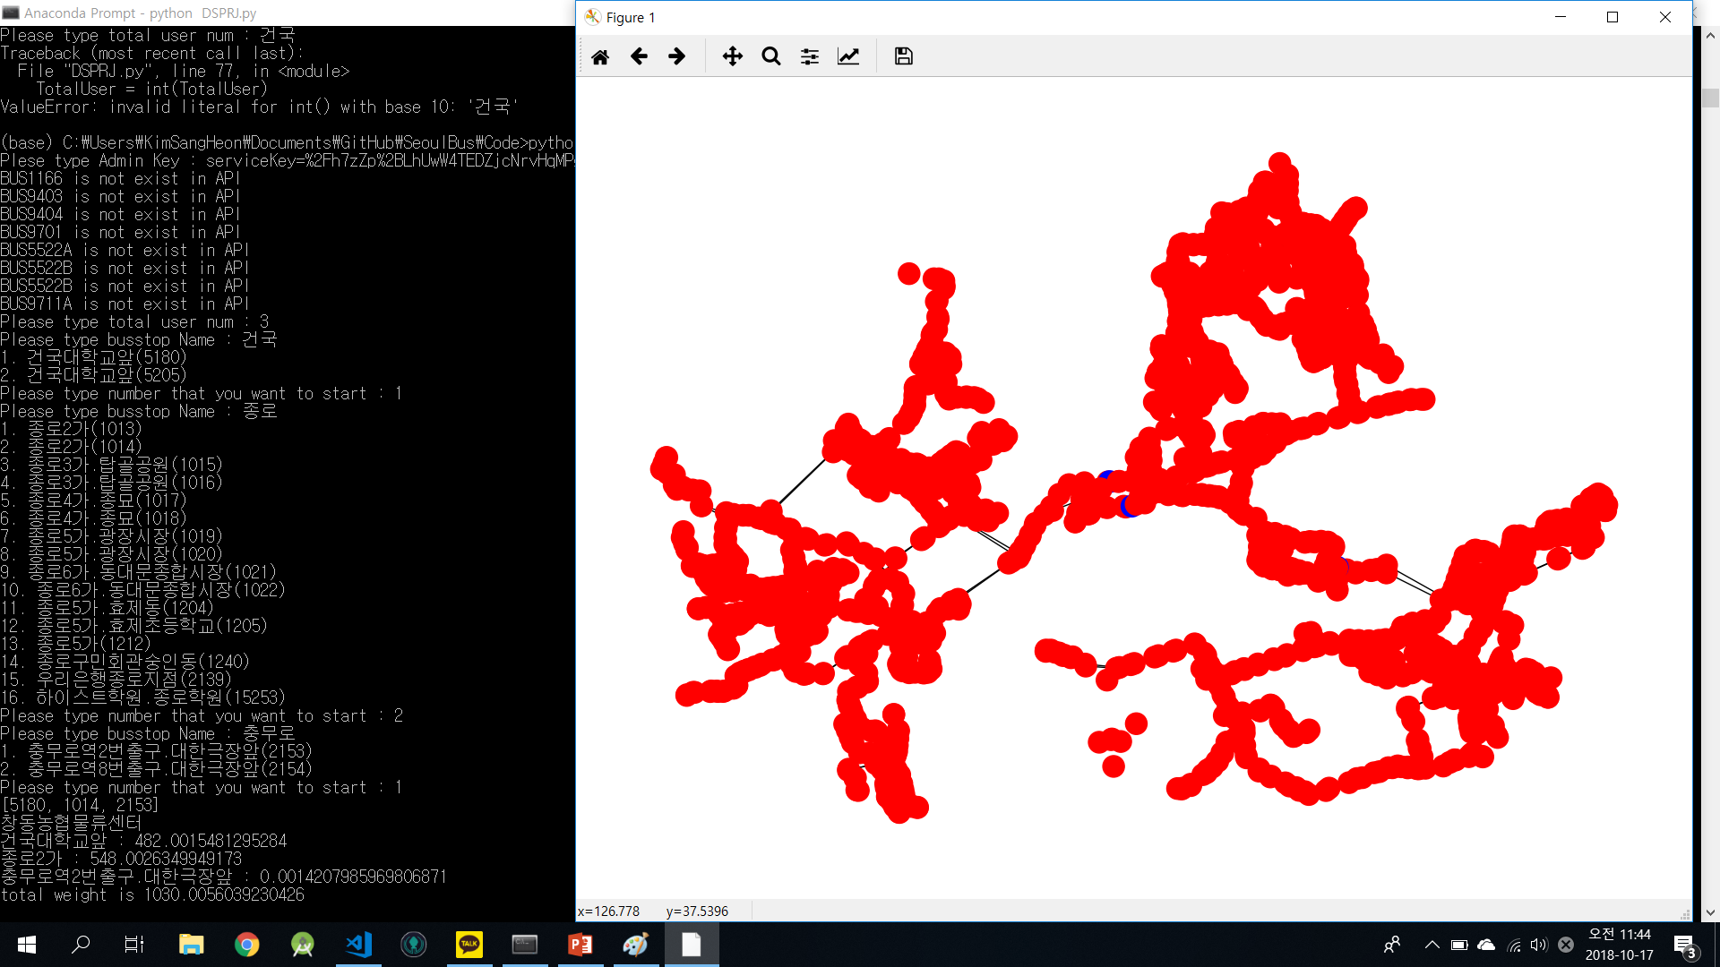
TESTING

Slide 11
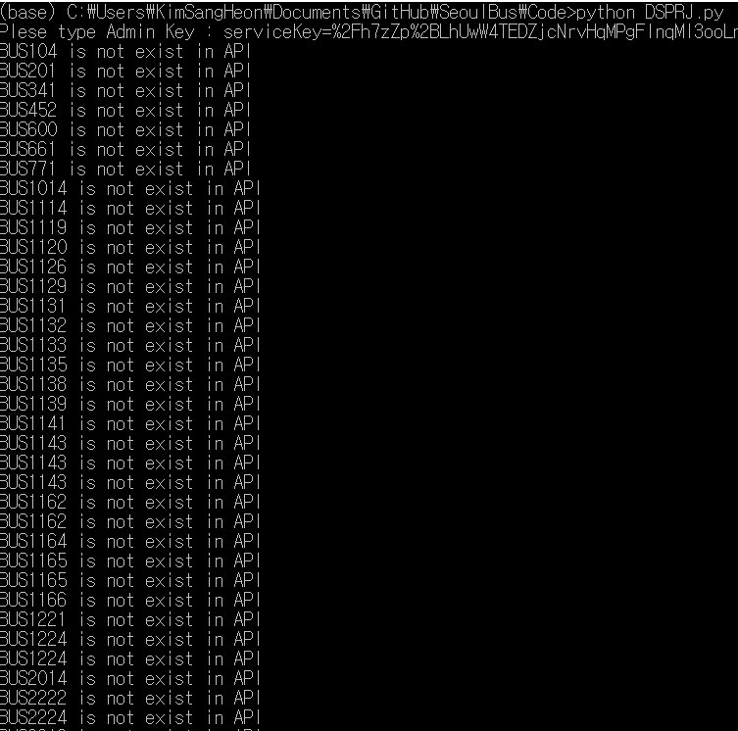
TESTING

Slide 12
EVALUATION
버스노선들의 문제
생각보다 끊어진 버스 노선들이 많다
연결되어 있는 경로가 예상외로 적다
예상외로 많은 데이터 예외 값들 존재
같은 이름, 다른 ID의 정류소들 다수 존재
같은 노선, 다른 회사의 노선들 다수 존재
API 데이터 문제
데이터 변동의 문제
설계의 변경
API 및 데이터의 문제
문제점 발견, 설계 변경, 코드 변경 이라는 번거로운 작업 다수 존재

Slide 13
Q/A

